Slide 1
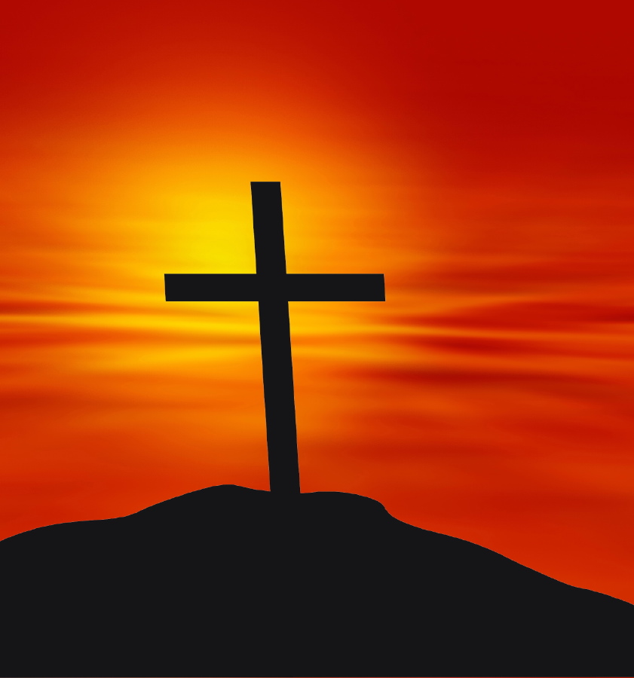
Wochenspruch für 7 . – 13 . 4 . 2013 Gelobt sei Gott , der Vater unseres Herrn Jesus Christus , der uns nach seiner großen Barmherzigkeit wiedergeboren hat
zu einer lebendigen Hoffnung durch die Auferstehung Jesu Christi von den Toten .
Neues Testament, 1. Petrusbrief 1 , 3

